Slide 1
AI INTRO PROJECT TEMPLATE
人工智能导论课程项目汇报
题目：NLP2-语言建模（Simplified Transformer）
Group9 | 成员：余全霖 24307110105 | 日期：2026-06-11

Slide 2
汇报路线
建议 8-12 分钟版本保留这 6 个节点；时间更短时合并数据与实验设置。
01
问题定义
任务、输入输出、评价指标。
02
数据
来源、规模、预处理、划分方式。
03
方法
基线模型 + 改进模型。
04
实验
超参、训练细节、随机种子。
05
结果
主结果、对比、消融。
Sources: 课程项目说明：报告结构
2/12

Slide 3
1. 问题定义
任务
输入与输出
评价指标
从零实现简化版的Encoder-only Transformer神经网络模型，构建小语言模型（Small Language Model），训练next-token预测，分析困惑度。
输入：一段文本片段。
输出：输入片段向后位移一个token得到next-token预测。
PPL（困惑度）曲线
希望可以得到PPL曲线随着训练逐步下降
4/12

Slide 4
2. 数据说明
把数据来源、规模、处理、划分方式写清楚。
项目 | NLP2-语言建模
数据来源 | 《斗罗大陆》第一部， https://zhuanlan.zhihu.com/p/702283911
数据规模 | 297.5万字符
预处理 | 通过遍历文本得到词库，将字符转为数字，按block_size大小切分成模型可接收的tensor
划分方式 | 按9：1随机划分为训练集与测试集
泄漏控制 | 用train_loader和val_loader两个变量分别储存训练集与测试集，训练时只接收train_loader的数据。
5/12

Slide 5
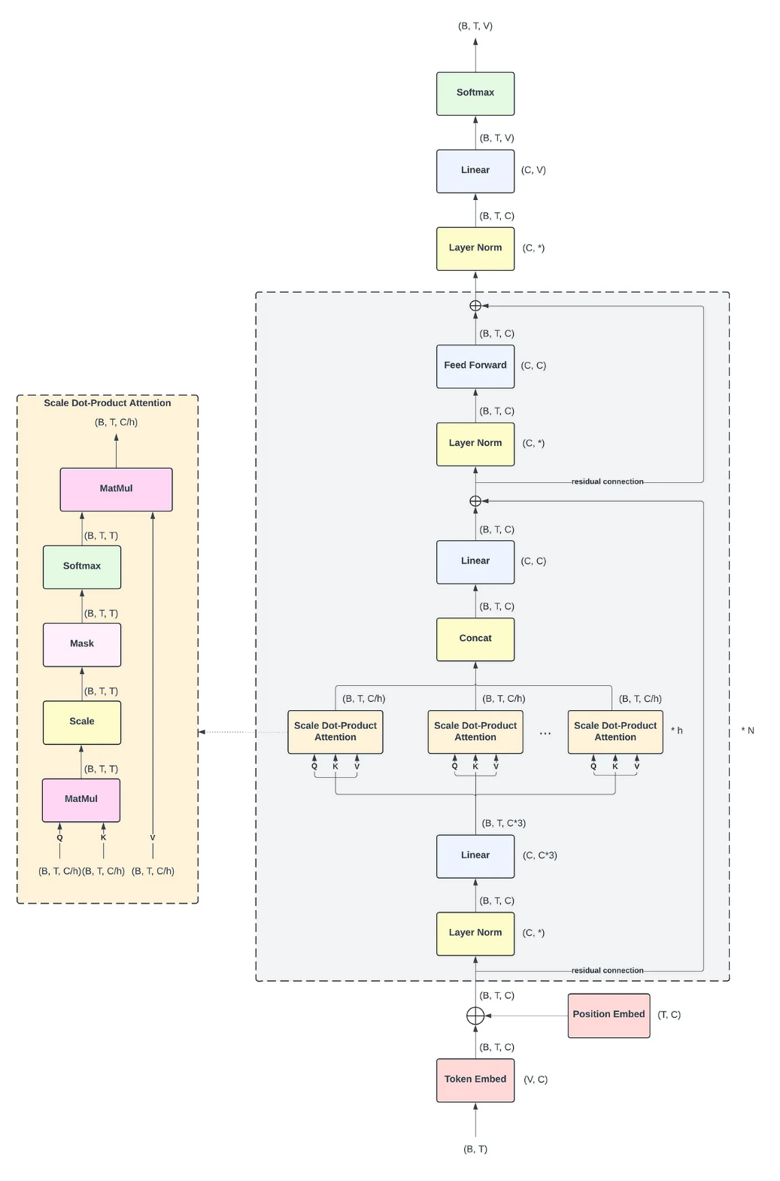
3. 方法总览
按照右图，从下至上将模型拆分成Token Embedding、Positional Embedding、block、一个归一化层、softmax函数。
Baseline：替换为课程要求的基线，如 LogReg、Naive、1-NN+DTW、DQN、CNN、Lead-3。
Improved：替换为你的改进，如 XGBoost、1D-CNN、LSTM、ViT、Attention、RAG。
Implementation：写清关键实现细节，不贴长代码。
Fairness：同一划分、同一预算、同一指标下对比。
将block拆分成线性层、归一化层等等和最重要的自注意力机制
将自注意力机制拆分成多头注意力机制与单头注意力机制来实现
这一页的结论：从零拆解步骤实现了模型
6/12

Slide 6
4. 实验设置
01
02
环境
随机性
Python3.11.11、matplotlib3.10.9、Pytorch2.9.1
固定Pytorch的种子为1，除此之外无其他随机性
03
训练细节
Epoch=100或50、batch size=12、
optimizer = torch.optim.AdamW(model.parameters(), lr=3e-4)
scheduler = torch.optim.lr_scheduler.CosineAnnealingLR(optimizer, T_max=1000)
7/12

Slide 7
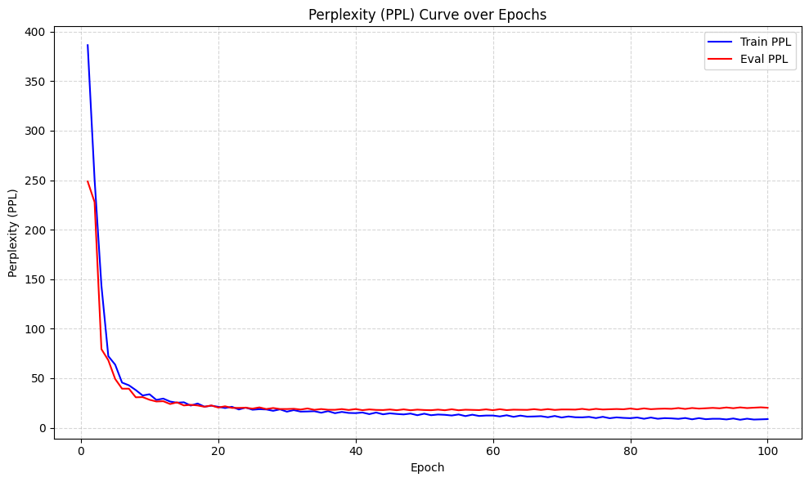
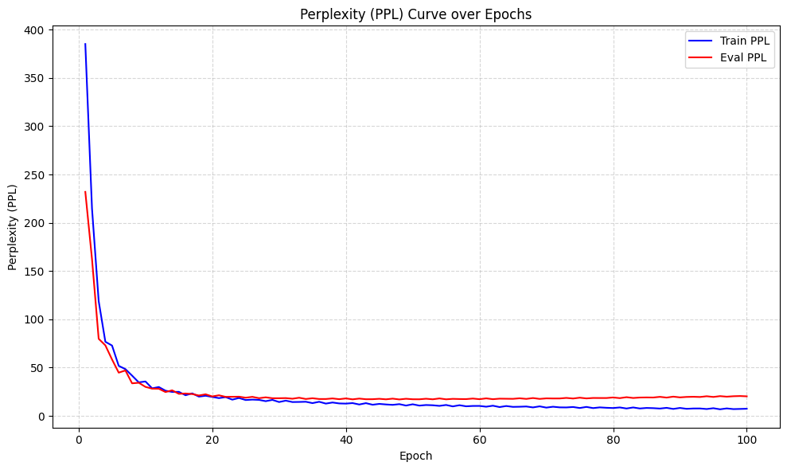
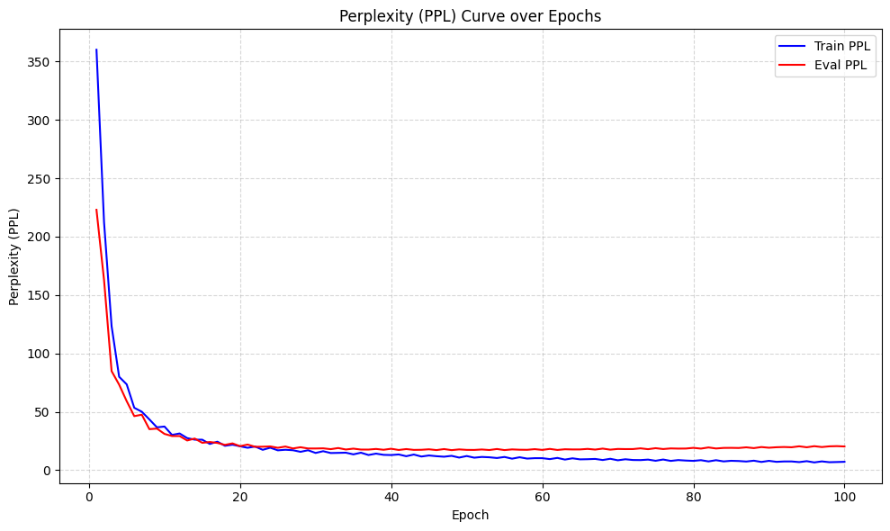
5. 主结果
训结果
Head=1
Head=4
对比GPT-1的参数量与数据规模^{[9]}，GPT-1的参数量为117M，我的模型为46M，二者数量级接近；而GPT-1的数据规模为7000余本书，我的模型的数据规模仅为一本书，二者相差巨大
Head=12
随着注意力head数的增加，在最初几个epoch中，测试集上的PPL（或损失函数）下降的速度更快；但在训练的最后，PPL（或损失函数）的最低值基本上一致，这源于采用的训练数据集规模过小，能够学习的输入中的注意力过少。
https://github.com/Yuson-Jimmy/PJ-NLP2

Slide 8
6. 错误分析 / 失败案例
1.一开始使用的的tiktoken库直接调用GPT2的编码库来encode文本会将“萧”字encode为[164， 238 ，100]，同时对[164]decode会得到乱码，不符合将一个字映射为一个数的想法。最后选择自己写encode部分，采用了逐个统计的方式统计汉字或者字符。
2. 当有一部分数据位于cuda上，一部分位于cpu上会产生runtime error的报错。解决方法有两个：1.让代码更加robust，用一个device变量决定所有数据的运算位置2.手动将报错处的矩阵运用to（“cuda”）函数放入GPU中进行运算。本次PJ先选取第二种方式解决问题。
10/12

Slide 9
7. 工程与复现
交付物 | 文件名 | 状态
代码 | encoder-only.ipynb存放于 可复现代码及对应的PPL曲线.zip | 已完成
环境文件 | requirements.txt | 已完成
报告 | report.pdf，正文约 6 页 | 已完成
结果文件 | PPL.png位于 可复现代码及对应的PPL曲线.zip | 已完成
GitHub 链接 | https://github.com/Yuson-Jimmy/PJ-NLP2 | 已完成
复现方式 | 由于采用网络算力平台，见report.pdf | 已完成
11/12

Slide 10
8. 总结与诚信声明
结论：不超过 10 行
诚信声明：工具与范围
1.成功实现了现Encoder-only架构的简化版 Transformer，完成Next-token预测任务。
2.PPL曲线不再下降的原因是数据集过少，能够模型学习的内容少，语言模型强大能力的基础是充足的可学习的语料。
本项目使用搜索引擎查阅资料；使用辅助工具解释概念、搜集报错相关资料；未使用工具直接生成完整代码、完整答案或报告正文。
12/12

